Slide 1






Python机器学习
朴素贝叶斯分类
冯建周

Slide 2




目录
01
朴素贝叶斯分类
目 录
02
案例
CONTENTS
03
代码实践

Slide 3
目录
01
朴素贝叶斯分类
02
案例
03
代码实践

Slide 4


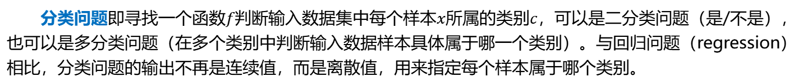
分类的定义
分类问题
分类问题即寻找一个函数$f$判断输入数据集中每个样本$x$所属的类别$c$，可以是二分类问题（是/不是），也可以是多分类问题（在多个类别中判断输入数据样本具体属于哪一个类别）。与回归问题（regression）相比，分类问题的输出不再是连续值，而是离散值，用来指定每个样本属于哪个类别。
分类在我们日常生活中很常见。分类问题在现实中应用非常广泛，比如垃圾邮件识别，手写数字识别，人脸识别。
二分类问题
多分类问题
科技
垃圾邮件
军事
正常邮件
news
娱乐
email
朴素贝叶斯分类

Slide 5
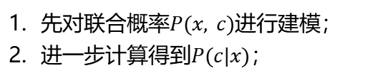

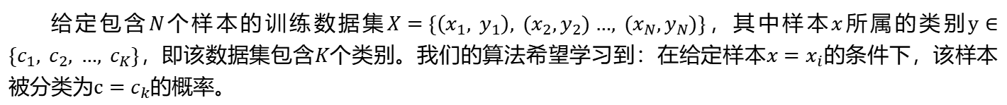
分类算法
分类算法
给定包含$N$个样本的训练数据集$X=\{\left(x_{1}, y_{1}\right), (x_{2},y_{2}) …, (x_{N},y_{N})\}$，其中样本$x$所属的类别$y∈\{c_{1}, c_{2}, …, c_{K}\}$，即该数据集包含$K$个类别。我们的算法希望学习到：在给定样本${x=x}_{i}$的条件下，该样本被分类为$c=c_{k}$的概率。
$$P\left({c=c}_{k} | {x=x}_{i}\right)=\frac{P\left({x=x}_{i},{c=c}_{k}\right)}{P({x=x}_{i})}$$
生成式算法
判别式算法
思路：
思路：
先对联合概率$P(x, c)$进行建模；
进一步计算得到$P(c|x)$；
直接对$P(c|x)$建模。
代表算法：
代表算法：
贝叶斯分类器
SVM、决策树、BP神经网络
朴素贝叶斯分类

Slide 6
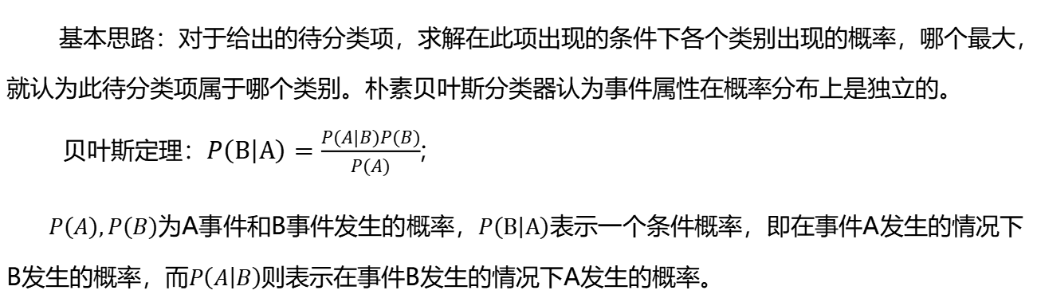
朴素贝叶斯分类算法
基本思路：对于给出的待分类项，求解在此项出现的条件下各个类别出现的概率，哪个最大，就认为此待分类项属于哪个类别。朴素贝叶斯分类器认为事件属性在概率分布上是独立的。
贝叶斯定理：$P\left(B | A\right)=\frac{P(A|B)P(B)}{P(A)}$;
$P\left(A\right),P\left(B\right)为$A事件和B事件发生的概率，$P\left(B | A\right)$表示一个条件概率，即在事件A发生的情况下B发生的概率，而$P\left(A | B\right)$则表示在事件B发生的情况下A发生的概率。
朴素贝叶斯分类

Slide 7
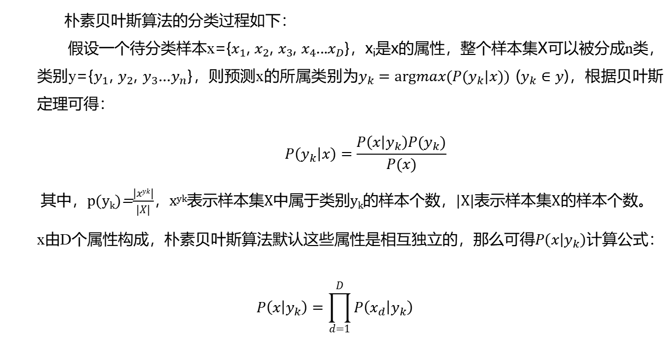
朴素贝叶斯分类算法
朴素贝叶斯算法的分类过程如下：
假设一个待分类样本x={$x_{1}$, $x_{2}$, $x_{3}$, $x_{4}$...$x_{D}$}，x_{i}是x的属性，整个样本集X可以被分成n类，类别y={$y_{1}$, $y_{2}$, $y_{3}$...$y_{n}$}，则预测x的所属类别为$y_{k}=argmax(P{(y}_{k}|x))$ ($y_{k}∈y$)，根据贝叶斯定理可得：
$$P\left(y_{k} | x\right)=\frac{P\left(x | y_{k}\right)P(y_{k})}{P(x)}$$
其中，p(y_{k})=$\frac{|xyk|}{|X|}$，x^{yk}表示样本集X中属于类别y_{k}的样本个数，|X|表示样本集X的样本个数。
x由D个$\text{属性}\text{构成，}\text{朴素贝叶斯}\text{算法}\text{默认}\text{这些}\text{属性}\text{是}相互独立的\text{，}\text{那么}\text{可得}P\left(x | y_{k}\right)计算$公式：
$$P\left(x | y_{k}\right)=\prod_{d=1}^{D}{P\left(x_{d} | y_{k}\right)}$$
朴素贝叶斯分类

Slide 8
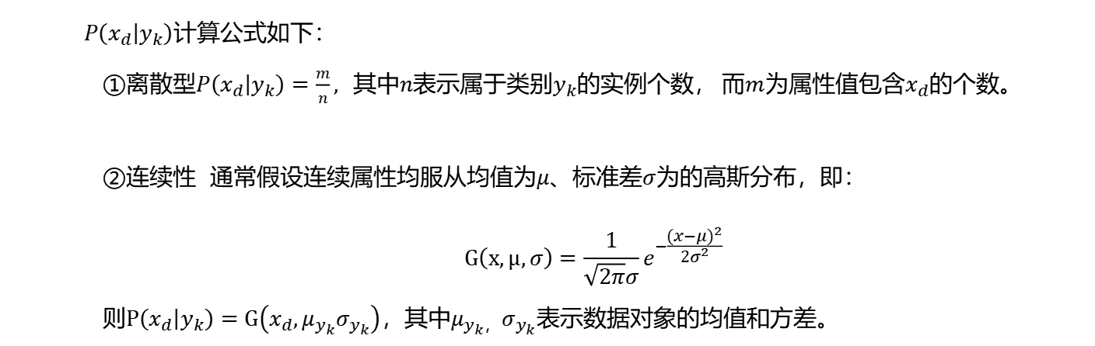
朴素贝叶斯分类算法
样本属性分布
$P\left(x_{d} | y_{k}\right)计算公式如下：$
①离散型$P\left(x_{d} | y_{k}\right)=\frac{m}{n}, 其中n表示属于$类别$y_{k}的实例个数， 而m为属性值包含x_{d}的个数。$
②连续性 通常假设连续属性均服从均值为$μ$、标准差$σ$为的高斯分布，即：
$$G\left(x,μ,σ\right)=\frac{1}{\sqrt{2π}σ}e^{−\frac{{(x−μ)}^{2}}{2σ^{2}}}$$
则$P\left(x_{d} | y_{k}\right)=G\left(x_{d},μ_{y_{k}}σ_{y_{k}}\right)，其中μ_{y_{k}，}σ_{y_{k}}表示数据对象的均值和方差。$
朴素贝叶斯分类

Slide 9
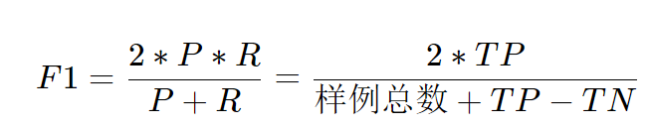
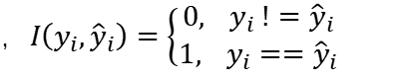
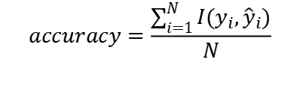
分类算法评估
准确率
准确率，即预测正确的样本个数占全部样本个数的比例
$$accuracy=\frac{\sum_{i=1}^{N}{I(y_{i},{\hat{y}}_{i})}}{N}$$
，$I\left(y_{i},{\hat{y}}_{i}\right)=\left\{\begin{aligned}0, { y}_{i} !={\hat{y}}_{i} \\ &1, { y}_{i}=={\hat{y}}_{i}\end{aligned}\right.$
F1分数
F1分数（F1 Score），是统计学中用来衡量二分类模型精确度的一种指标。它同时兼顾了分类模型的精确率和召回率。F1分数可以看作是模型精确率和召回率的一种调和平均，它的最大值是1，最小值是0。
真实情况 | 预测结果
 | 正例 | 反例
正例 | TP（真正例） | FN（假反例）
反例 | FP（假正例） | TN（真反例）
朴素贝叶斯分类

Slide 10
目录
01
朴素贝叶斯分类
02
案例
03
代码实践

Slide 11
朴素贝叶斯分类
案例
以下表西瓜数据集为例，使用朴素贝叶斯算法对西瓜是否为好瓜进行类别预测。
编号 | 色泽 | 根蒂 | 敲声 | 纹理 | 脐部 | 含糖率 | 好瓜
1 | 青绿 | 蜷缩 | 浊响 | 清晰 | 凹陷 | 0.461 | 是
2 | 乌黑 | 蜷缩 | 沉闷 | 清晰 | 凹陷 | 0.376 | 是
3 | 乌黑 | 蜷缩 | 浊响 | 模糊 | 凹陷 | 0.264 | 是
4 | 青绿 | 蜷缩 | 沉闷 | 清晰 | 凹陷 | 0.318 | 是
5 | 浅白 | 蜷缩 | 浊响 | 清晰 | 凹陷 | 0.215 | 是
6 | 青绿 | 稍蜷 | 浊响 | 模糊 | 稍凹 | 0.091 | 否
7 | 乌黑 | 稍蜷 | 浊响 | 模糊 | 稍凹 | 0.370 | 否
8 | 乌黑 | 硬挺 | 浊响 | 清晰 | 凹陷 | 0.161 | 否
9 | 乌黑 | 稍蜷 | 沉闷 | 模糊 | 平坦 | 0.198 | 否
案例介绍

Slide 12
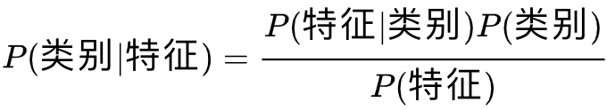
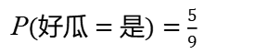
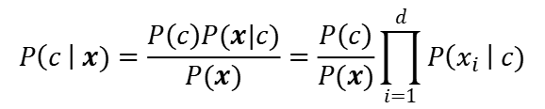
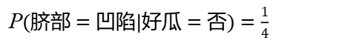
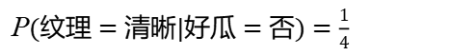
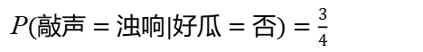
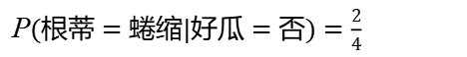
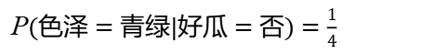
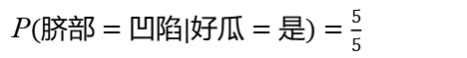
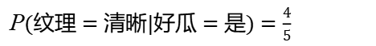
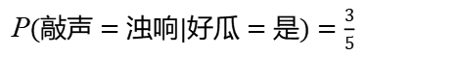
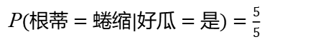
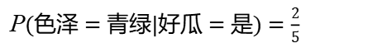
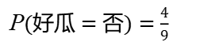
朴素贝叶斯分类
编号 | 色泽 | 根蒂 | 敲声 | 纹理 | 脐部 | 含糖率 | 好瓜
1 | 青绿 | 蜷缩 | 浊响 | 清晰 | 凹陷 | 0.460 | ？
贝叶斯公式
对样本一进行分类：
$$P\left(c \right| x)=\frac{P\left(c\right)P(x|c)}{P(x)}=\frac{P\left(c\right)}{P(x)}\prod_{i=1}^{d}{P\left(x_{i} \right| c)}$$
①先估算先验概率p(c)
P$(好瓜=是)=\frac{5}{9}$
P$(好瓜=否)=\frac{4}{9}$
②为每个属性计算条件概率$P(x_{i}|c)$
P$(色泽=青绿|好瓜=是)=\frac{2}{5}$
P$(色泽=青绿|好瓜=否)=\frac{1}{4}$
P$(根蒂=蜷缩|好瓜=是)=\frac{5}{5}$
P$(根蒂=蜷缩|好瓜=否)=\frac{2}{4}$
P$(敲声=浊响|好瓜=是)=\frac{3}{5}$
P$(敲声=浊响|好瓜=否)=\frac{3}{4}$
P$(纹理=清晰|好瓜=是)=\frac{4}{5}$
P$(纹理=清晰|好瓜=否)=\frac{1}{4}$
P$(脐部=凹陷|好瓜=是)=\frac{5}{5}$
P$(脐部=凹陷|好瓜=否)=\frac{1}{4}$
案例介绍

Slide 13
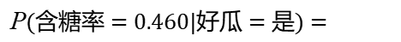
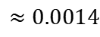
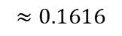
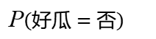
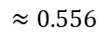
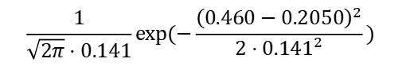
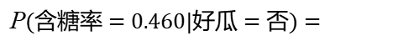
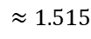
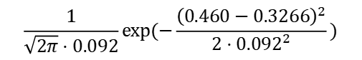
朴素贝叶斯分类
编号 | 色泽 | 根蒂 | 敲声 | 纹理 | 脐部 | 含糖率 | 好瓜
1 | 青绿 | 蜷缩 | 浊响 | 清晰 | 凹陷 | 0.460 | ？
贝叶斯公式
对样本一进行分类：
$$P\left(c \right| x)=\frac{P\left(c\right)P(x|c)}{P(x)}=\frac{P\left(c\right)}{P(x)}\prod_{i=1}^{d}{P\left(x_{i} \right| c)}$$
P$(含糖率=0.460|好瓜=是)=$
$$\frac{1}{\sqrt{2π}⋅0.092}exp⁡(−\frac{{\left(0.460−0.3266\right)}^{2}}{2⋅{0.092}^{2}})$$
$$≈1.515$$
$$\frac{1}{\sqrt{2π}⋅0.141}exp⁡(−\frac{{\left(0.460−0.2050\right)}^{2}}{2⋅{0.141}^{2}})$$
P$(含糖率=0.460|好瓜=否)=$
$$≈0.556$$
③计算后验概率
$×P_{青绿|是}×P_{蜷缩|是}$ $×P_{浊响|是}×P_{清晰|是}×P_{凹陷|是}×P_{含糖:0.460|是}$
P$\left(好瓜=是\right)$
$$≈0.1616$$
P$\left(好瓜=否\right)$
$×P_{青绿|否}×P_{蜷缩|否}$ $×P_{浊响|否}×P_{清晰|否}×P_{凹陷|否}×P_{含糖：0.460|否}$
$$≈0.0014$$
由于$0.1616>0.0014$，因此，朴素贝叶斯分类器将测试样本“1”判别为“好瓜”。
案例介绍

Slide 14

拉普拉斯修正
若某个属性值在训练集中没有与某个类同时出现过，则直接计算会出现问题， 比如在西瓜数据集中，如果“敲声=清脆”测试例，训练集中没有该样例，因此连乘式计算的概率值为0，无论其他属性上明显像好瓜，分类结果都是“好瓜=否”，这显然不合理。
为了避免其他属性携带的信息被训练集中未出现的属性值“抹去”，在估计概率值时通常要进行“拉普拉斯修正”（Laplacian correction）
令N表示训练集D中可能的类别数，N_{i}表示第i个属性可能的取值数，则前面的公式分别修正为：
p(y_{k})=$\frac{|xyk|+1}{|x|+N}$
$P\left(x_{d} | y_{k}\right)$=$\frac{m+1}{n+Ni}$
朴素贝叶斯分类

Slide 15
目录
01
线性回归
02
案例
03
代码实践

Slide 16
基于朴素贝叶斯实现印第安人数据集分类
问题描述
Pima印第安人数据集最初来自美国国立糖尿病/消化/肾脏疾病研究所。数据集的目的是基于数据集中包含的某些诊断指标，来诊断性地预测患者是否患有糖尿病。
编号 | 怀孕次数 | 葡萄糖浓度 | 血压 | 皮层厚度 | 胰岛素 | ... | 糖尿病
1 | 6 | 148 | 72 | 35 | 凹陷 | ... | 是
2 | 1 | 85 | 66 | 29 | 凹陷 | ... | 否
3 | 8 | 183 | 64 | 0 | 0 | ... | 是
4 | 1 | 89 | 66 | 23 | 94 | ... | 否
5 | 0 | 137 | 40 | 35 | 168 | ... | 是
6 | 5 | 116 | 74 | 0 | 0 | ... | 否
7 | 3 | 78 | 50 | 32 | 88 | ... | 是
8 | 10 | 115 | 0 | 0 | 0 | ... | 否
代码实践

Slide 17
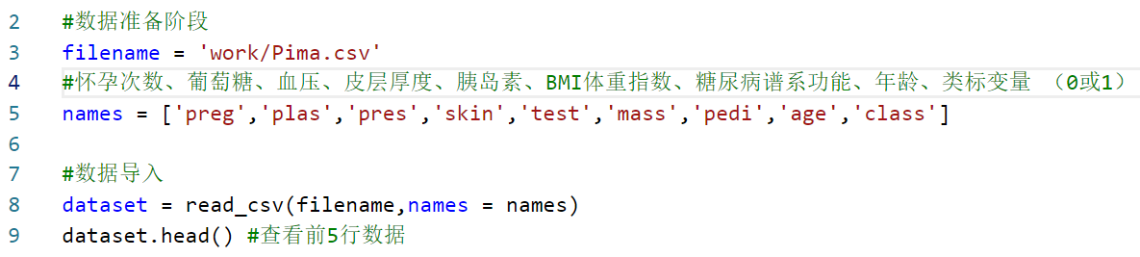
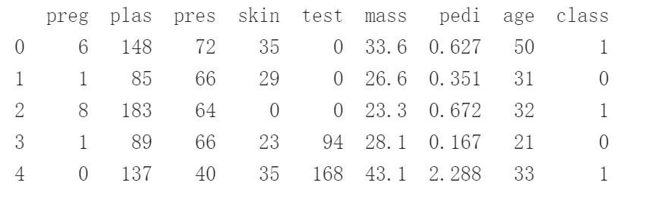
数据预处理
数据预处理：读取数据
函数名称：pandas.read_csv(filepath, names)
函数参数：filepath: csv文件路径；names: 列名数组；
函数返回值：返回DataFrame对象
API详解
代码实践

Slide 18
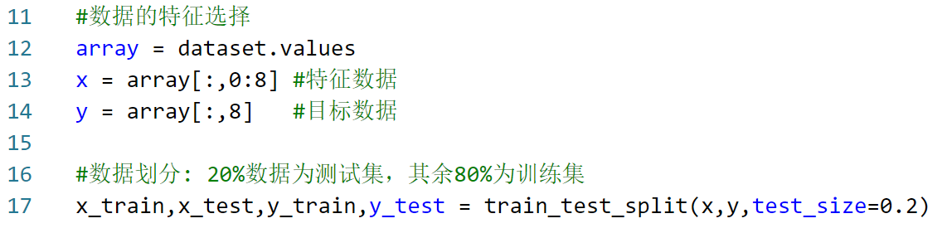
数据预处理
数据预处理：特征选择、数据集划分
函数名称：sklearn.model_selection.train_test_split(data, labels, test_size)
函数参数：data: 数据；labels:标签；test_size: 测试集比例；
函数返回值：返回划分完成的训练集和测试集的数据和标签
API详解
代码实践

Slide 19
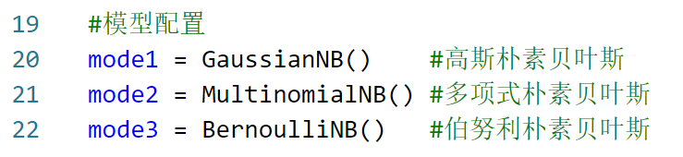
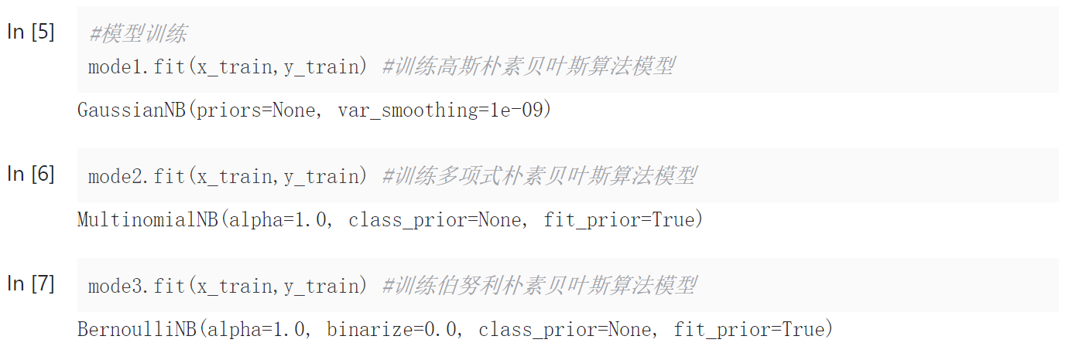
模型训练和评估
模型配置和训练
函数名称：sklearn.naive_bayes.GaussianNB.fit(train_data, train_label)
函数功能：将训练数据传入模型中，并训练模型
函数参数：train_data: 训练集样本特征；train_labels:训练集样本标签；
函数返回值：返回该对象实例GaussianNB
API详解
代码实践

Slide 20
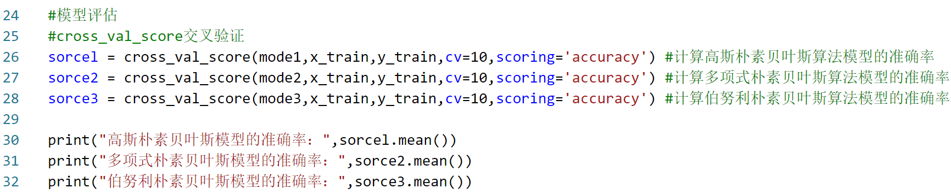
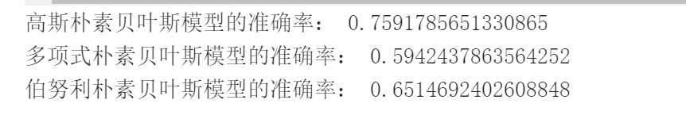
模型训练和评估
模型评估
函数名称：sklearn.model_selection.cross_val_score(model, data, labels, cv, scoring)
函数功能：根据传入的数据和标签，对模型进行交叉验证
函数参数：model: 要评估的模型；data: 用于评估的样本特征；labels:用于评估的样本标签；
cv: 将模型拆分为cv组进行交叉验证；scoring: 可调用的评分函数, 例如准确率’accuracy’
函数返回值：评分结果
API详解
代码实践

Slide 21
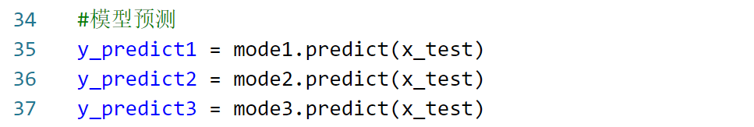
模型预测
模型预测
函数名称：sklearn.naive_bayes.GaussianNB.predict(test_data)
函数功能：对测试数据进行预测
函数参数：test_data: 测试集样本特征；
函数返回值：返回预测结果，即预测的样本类别
API详解
代码实践

Slide 22
谢谢观看

